Slide 1
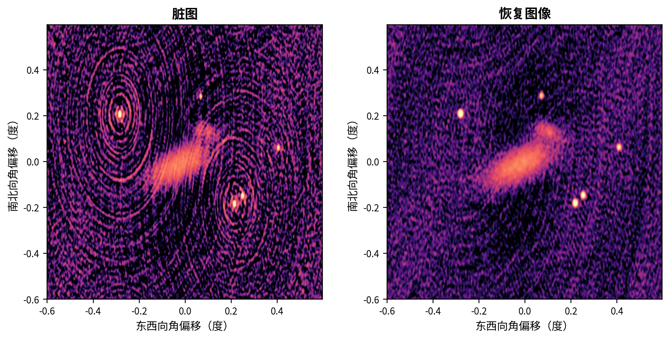
射电干涉成像
从 visibility 到图像
网格化、加权、CLEAN 与图像检查
第十一届平方公里阵列射电望远镜（SKA）暑期学校
朱正浩 · 2026
Notes:
开场说明课程交接：前半部分已经从天线信号讲到visibility，并说明离散采样的逆变换得到dirty image。本讲从这里继续，讨论实际二维成像中的网格化、加权、CLEAN、成像产品和质量检查。右侧图来自本讲使用的同一组教学仿真。

Slide 2
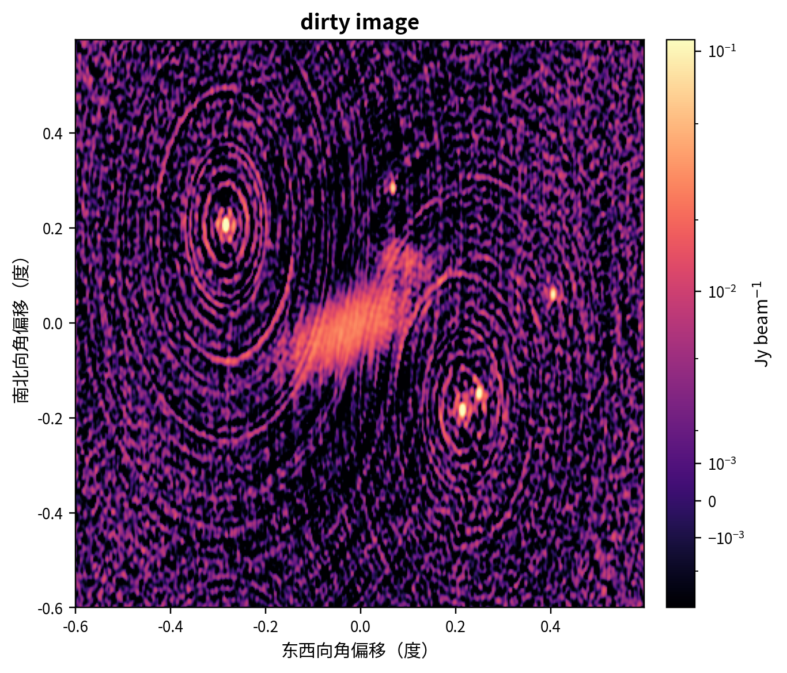
开场 · dirty image
从 dirty image 到成像结果
读图时先看三点
1
重复纹理
多个亮源周围出现相似环纹
2
结构混叠
扩展发射与旁瓣、噪声混在一起
3
判断边界
不能仅凭 dirty image 判断天空结构
示意数据：自编 Python 教学仿真（NumPy / SciPy / Astropy）
代码见课程材料；方法参考：
CASA Synthesis Imaging
射电干涉成像：从 visibility 到图像
02
Notes:
屏幕上是一幅dirty image。先请学生观察十几秒，再依次指出三个直接可见的现象：多个亮源周围出现相似的成套环纹；中央扩展发射与旁瓣和噪声混在一起；仅凭dirty image还不能确认每个亮暗结构是否属于真实天空。逆变换已经正确给出dirty image，后续需要结合PSF、uv覆盖以及model和residual，解释采样响应并检验天空模型。页底说明示意数据由自编Python小视场教学仿真生成，代码随课程材料提供；它不是实际SKA观测或性能模拟，CASA Synthesis Imaging页面作为生产成像方法的延伸入口。

Slide 3

开场 · 成像流程
从 visibility 到 restored image
网格化与加权定义 dirty image / PSF；反卷积建立 model 并形成最终图像
visibility
uv 坐标
网格与权重
脏图 / PSF
CLEAN
恢复图像
复数采样
采样位置
gridding / weighting
线性成像
反卷积
model + residual
课程衔接点：dirty image / PSF
本讲输入
符号约定
已完成基本 flag 与标定的 visibility
不展开增益求解和完整偏振测量方程
app = apparent（表观） A：本征天空 P：主波束 (l,m)：方向余弦
射电干涉成像：从 visibility 到图像
03
Notes:
六个方框给出从visibility到恢复图像的完整流程。dirty image与PSF是两部分课程的衔接点：前半部分已经说明visibility的来源和离散采样，本讲从已经完成基本flag与标定的visibility出发，不展开增益求解和完整偏振测量方程。符号沿用前半部分：A表示本征天空强度，P表示主波束，二者乘积记为表观天空I_app；app是apparent的缩写，强调干涉阵在这一测量方程中看到的是被主波束调制后的天空，而不是直接看到A。一维坐标推广为二维方向余弦(l,m)和基线坐标(u,v,w)，傅里叶指数的正负号也沿用前半部分。后续依次讨论网格化、权重、CLEAN、恢复图像、主波束处理和质量检查。

Slide 4
一 · 成像输入
visibility 记录与一般宽视场测量方程
成像输入包含复 DATA 及配套信息；一般形式先保留 (u,v,w) 和球面几何
一条成像输入记录
从天球积分到 (l,m) 坐标
采用方向余弦坐标
uvw
索引
采样坐标
时间、频率、偏振
写成 (l,m) 积分
DATA WEIGHT
FLAG
逆噪声方差
是否进入成像
来自 dΩ 的坐标变换雅可比
相位中心延迟移除后的残余
不是第三个独立天空坐标
DATA WEIGHT 表示样本的统计可信度，也是后续成像权重的起点。
天空仍是二维单位球面；频率依赖保留在 I_app 与以波长计的 uvw 中。
射电干涉成像：从 visibility 到图像
04
Notes:
实际成像程序读取复数DATA以及配套的uvw坐标、时间、频率、偏振、数据权重和flag。DATA WEIGHT理想上是该visibility噪声方差的倒数，它不是与后文无关的另一种权重，而是natural、uniform和Briggs等成像权重的统计起点。天线性能差异只是权重不同的一个来源；系统噪声、时间、频率、通道宽度、积分时间和flag都可以使它变化。右侧先给一般宽视场测量方程，不先从二维小视场公式出发。天空方向写成(l,m,n)，基线坐标写成(u,v,w)，w轴指向相位中心；n由单位球约束，所以积分变量仍然只有l和m，这不是对三维天空做三维傅里叶变换。在一张固定相位中心的图像中，天空方向网格由所有visibility共用；逐样本改变的是(u_k,v_k,w_k)及仪器响应。频率依赖同时进入表观天空和以波长计的基线坐标，谱线成像通常在足够窄的通道内处理。下一页从几何延迟解释w(n-1)的来源，再给出二维小视场近似。mosaic、facet或重定相会为不同视场建立局部切平面，软件再把数据转到选定的公共或局部坐标系。

Slide 5
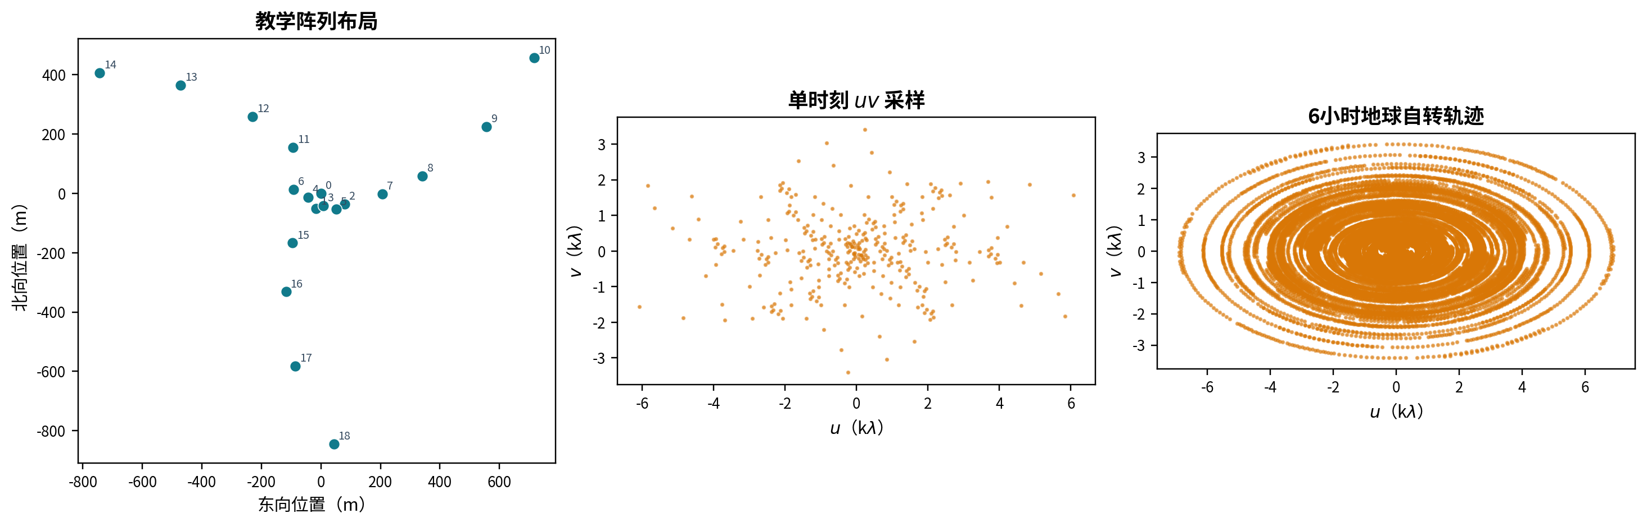
二 · 从采样到脏图
从教学阵列到二维 uv 轨迹
地面基线固定，但它在源方向坐标系中的投影会随时角改变
19 天线教学布局｜非 VLA、非 SKA 实际阵列
H(t) 随地球自转变化 → 同一地面基线扫出 uv 轨迹；频率还会通过 1/λ 改变轨迹尺度。
射电干涉成像：从 visibility 到图像
05
Notes:
前一讲使用一维线性阵列说明baseline与visibility，没有展开二维地球自转综合，这里补上这一步。左图是19天线的核心加三臂教学布局，不是VLA，也不是真实SKA阵列。中图是单时刻的投影基线及其共轭点，右图是六小时轨迹。地面基线向量b_pq不动，但uvw坐标系以目标方向为基准；地球自转使源的时角H(t)变化，因而投影矩阵R[H(t),delta]变化，同一基线就在uv平面扫出轨迹。频率变化还会通过b/lambda按比例缩放轨迹。阵列布局、源方向、时间、频率和flag共同决定样本位置；后续权重只改变这些样本的相对贡献。

Slide 6
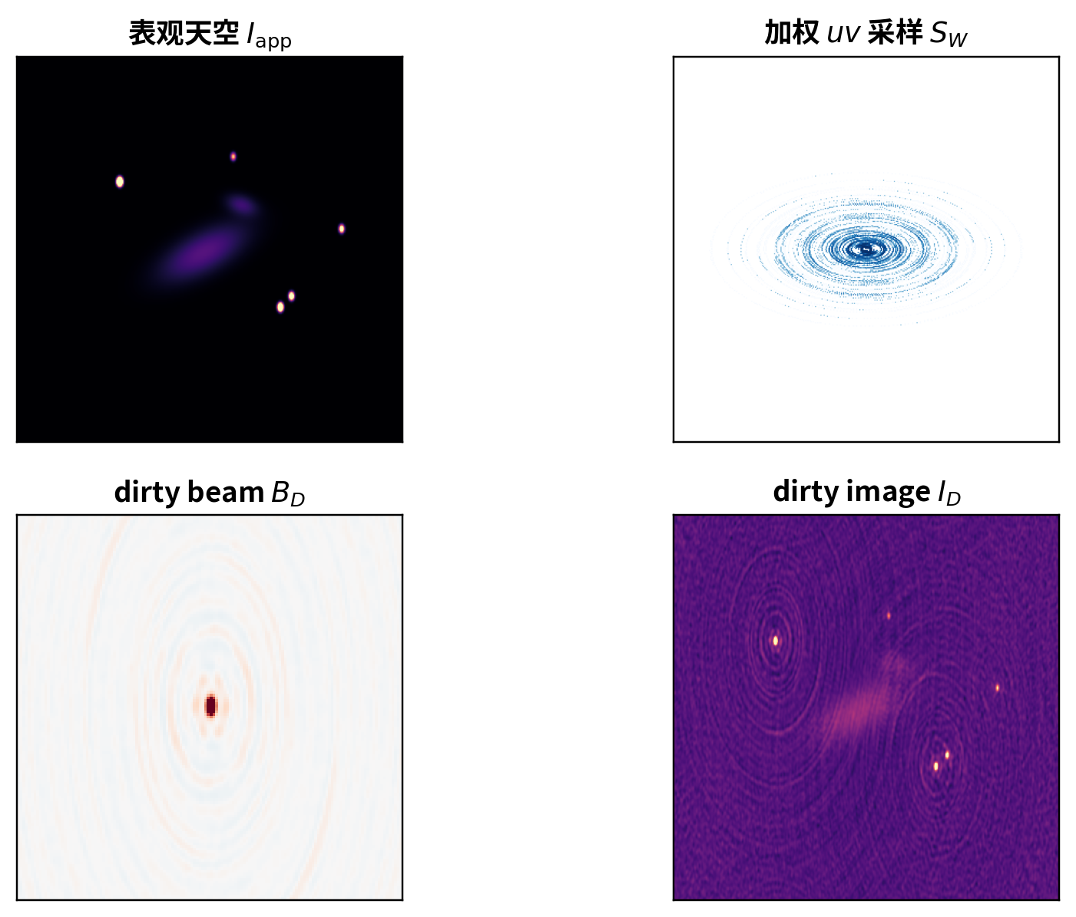
二 · 从采样到脏图
采样、dirty beam 与 dirty image
加权采样函数的逆变换给出 dirty beam；表观天空与它卷积形成 dirty image
基本关系
换时间或频率子集，综合 PSF 会改变；
w 项或方向相关 beam 显著时，点源响应还会随天空位置变化。
射电干涉成像：从 visibility 到图像
06
Notes:
左侧二乘二图依次是表观天空、加权uv采样、dirty beam和dirty image。加权采样函数的逆傅里叶变换就是dirty beam；表观天空与dirty beam卷积，再加图像噪声，得到dirty image。需要区分两种变化。在小视场、方向无关的标准近似下，同一数据子集使用一张由全部入选样本加权综合的PSF，不是为每个时刻、每个像素各存一份dirty beam；若把观测拆成不同快照或通道子集，由于uv覆盖、flag和权重不同，各子集的综合PSF会改变。把全时段合并成像时，通常仍形成一张加权综合PSF。进一步，当非共面w项或随方向和时间变化的beam不可忽略时，不同天空位置的点源响应也会不同，单一全局卷积PSF才只是近似；可以使用facet内的局部PSF或方向相关成像算子，第10、19和23页再说计算上如何处理。点源会复制当前近似下的整份PSF，因此环纹不是新的天体。

Slide 7
二 · 从采样到脏图
直接求和与 gridding + FFT
两种方法实现同一逆变换；主要差别在计算量和数值实现
直接求和（NUDFT / DFT）
生产成像：gridding + FFT
不规则
visibility
卷积到
uv 网格
FFT
dirty
/ PSF
不要求 visibility 位于规则 uv 网格
卷积核控制重采样误差与混叠
数学关系直接；每个像元都遍历全部样本
权重在 FFT 之前进入网格
适合少量方向或稀疏模型的 prediction
低频和中频大规模成像都常用这一路线
常见实现包括 WSClean、CASA 和 SKA SDP / ducc0；软件不同，基本计算路线一致。
射电干涉成像：从 visibility 到图像
07
Notes:
在二维小视场形式下，把加权采样函数代入逆变换即可得到左侧的离散求和式。它在数学上完全成立，也不要求visibility位于规则网格；代价是每个图像像元都要遍历全部visibility，计算量约随Nvis乘Npix增长。少量方向求值或稀疏模型prediction仍可直接计算。大规模成像通常用卷积核把visibility送到规则uv网格，再做FFT；gridding是同一逆变换的高效数值实现，并没有增加新的物理假设。低频和中频成像都常采用这条路线。

Slide 8
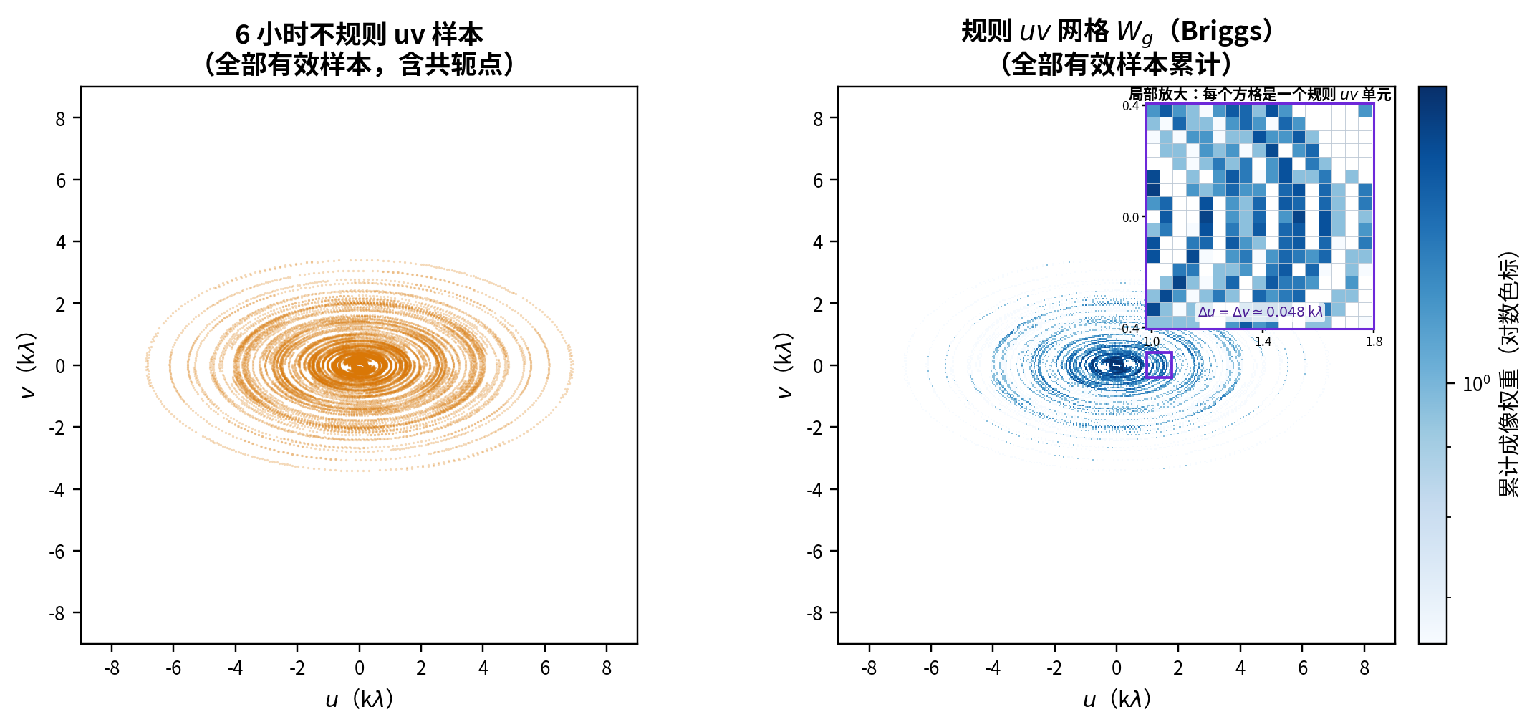
三 · 网格化与加权
从不规则 visibility 到规则 uv 网格
核系数决定样本分到哪些格点；成像权重决定每个样本贡献多大
公式中的量
已标定的复 visibility
（尚未格点化）
样本的总标量权重
（统计 × 成像选择）
gridder 核系数
（核函数与亚格点位置）
规则 uv 网格的
单元索引
IFFT：V_g → dirty image
W_g → PSF
同型天线且等噪声时，原始统计权重可以相同；uniform、Briggs 与 taper 仍会改变最终成像权重。
射电干涉成像：从 visibility 到图像
08
Notes:
图中使用完整六小时地球自转轨迹。左图是不规则样本坐标，下方公式把它写成一组位于(u_k,v_k)的delta函数；右图不是另一组uv覆盖，而是同一批样本在规则uv格点上的Briggs权重累计。右图嵌入的局部放大明确画出等间隔方格；全图之所以仍像许多小点，只是因为384乘384个网格单元被压缩到一页。公式中k遍历通过flag选择并进入成像的样本，V_k是已经完成基本标定、但尚未格点化的复visibility。w_k上标img是样本k的最终标量成像权重，决定这条visibility整体贡献多大；它由数据统计权重、natural或uniform或Briggs密度处理以及可选taper组成，第11页再拆开。C_ij,k不是第二套物理权重，而是gridder在样本k与网格单元(i,j)之间求得的卷积核值，决定这条样本分到哪些格点、每个格点分多少。它取决于核函数、支持范围以及样本相对格点中心的亚格点偏移；有限支持核会让一条visibility贡献到多个邻近格点。两者相乘的含义因此是先给样本确定总体重要性，再按核函数分配到规则网格，并不重复。教学仿真采用最近格点，所以C在最近单元为1、其余为0；生产成像通常使用有限支持抗混叠核。即使所有天线相同，只有在等噪声、等积分等条件下数据统计权重才可视为相同常数；natural且不加taper时这个常数可并入归一化，但uniform、Briggs或taper仍会让最终成像权重随uv密度或基线长度变化。教学仿真的natural权重就是1，图中的Briggs权重差异来自uv密度。V_g的逆FFT给出dirty image，W_g的逆FFT给出PSF。像元大小和图像尺寸会反过来定义uv网格；宽视场时gridder还要处理w项。

Slide 9
三 · 网格化与加权
宽视场补充：w 项的三种处理思路
这里只说明它们在 gridder 中做什么；算法与实现细节见每栏参考文献
w-stacking
w-gridder
IDG
FFT × N
邻近 w-plane
gridding operator
w-term
beam / A
GPU
visibility 按 w 分层
卷积网格化扩展到 w 方向
w-term 进入完整网格化算子
每层 gridding + 2D FFT
一个样本贡献到邻近 w 平面
可同时处理 beam / A-term
图像域相位修正后合并
WSClean ≥ 3.4 的默认 gridder
支持 GPU；适合复杂宽视场成像
Offringa et al. 2014, MNRAS 444, 606
Arras et al. 2021, A&A 646, A58
van der Tol et al. 2018, A&A 616, A27
几何修正：w-stacking / w-gridder · 几何 + 方向相关响应：IDG 可同时加入 beam / A-term
实际按 w-layer、卷积核、time/freq block 或 facet 离散处理，不逐像素保存一整套 PSF。
射电干涉成像：从 visibility 到图像
09
Notes:
这部分紧接gridding，补充gridder怎样处理第5页从几何延迟得到的w项。小角度下，n近似为1减(l平方加m平方)的一半，因此二维近似忽略的w相位误差同时随绝对w和离相位中心角距离平方增大。w-stacking按w分层，一层内用共同的层中心近似各样本；每层完成gridding和二维FFT后，在图像域施加该层的w相位屏再相加，所以它并未忽略整个w项，近似只在层内残差。w-gridder把最近层的硬分箱改成w方向的卷积插值，使一个样本以核函数权重贡献到相邻w平面；它仍然使用离散w平面、二维FFT和相位屏，并不是完整三维FFT。WSClean 3.4起将它作为默认gridder。IDG则把visibility分组到小型uv subgrid，在低分辨率小图像上做局部直接傅里叶求和并乘入残余w相位与beam/A-term，再用小型二维FFT回到subgrid并累加到总网格；它是局部直接计算，不是暴力三维FFT。IDG中的A-term可代表每副天线随方向、时间、频率变化的响应；一条基线的方向响应由两副天线共同决定。三栏底部论文是课后入口，课堂上不展开软件命令。

Slide 10
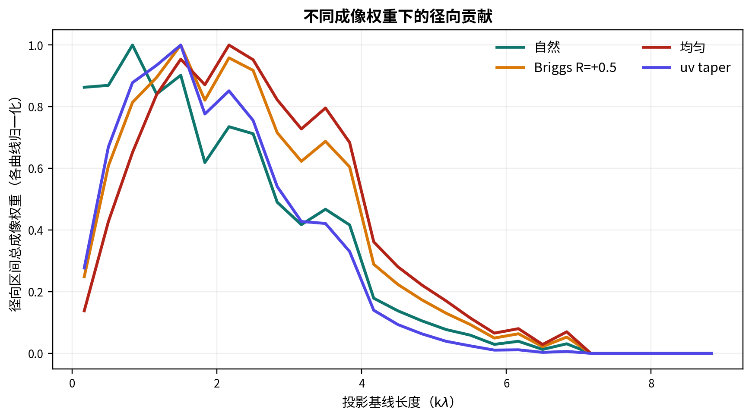
三 · 网格化与加权
权重如何改变 uv 样本的相对贡献
采样坐标不变；数据权重与成像权重共同影响 PSF、图像噪声和尺度响应
从数据权重到成像权重
ωₖ = 1/σₖ²：数据的统计权重
qₖ：natural / uniform / Briggs
按 uv 密度与 robust 调整
T：可选的 uv taper
再按基线长度调整
本图：同型天线、等噪声
因而原始 ωₖ 相同；差异来自 qₖ 与 T
ωₖ 来自噪声估计；天线 / SEFD 差异只是来源之一，它也会随时间、频率、积分和 flag 变化。
异质阵列 / VLBI 的基线权重参考：
CASA Synthesis Imaging
NRAO VLBA Baseline Sensitivity
射电干涉成像：从 visibility 到图像
10
Notes:
权重不会改变visibility的uv坐标或几何覆盖，只会改变样本进入网格、PSF和图像时的相对贡献。右侧概念式把成像权重写成三层：omega_k是数据的统计权重；q_k代表natural、uniform或Briggs对uv密度的处理；T是可选taper。natural取q=1并不加taper，uniform和Briggs会修改q，taper再乘上T。第4页的DATA WEIGHT正是这里的omega_k，所以两页不是两套无关权重。天线不同会通过SEFD和基线噪声使omega_k不同，但它不是唯一原因；即使同型阵列，系统噪声、时间、频率、通道宽度、积分时间、标定与flag都可改变数据权重。左图是各径向区间成像权重总和，每条曲线分别归一，不是灵敏度曲线。图中Briggs取R=+0.5；在当前数据上R=0非常接近uniform，因此robust不是对所有数据通用的几何中点。

Slide 11
三 · 网格化与加权
自然、均匀、Briggs 与 uv taper
前三者定义基础成像权重；taper 通常再乘到其中一种权重上
自然加权
基础权重
均匀加权
基础权重
保留每条数据的测量权重
按网格内权重密度归一化
热噪声较低；密集区权重较高
外围权重增强；图像噪声升高
Briggs 加权
基础权重族
uv taper
叠加项
robust 参数控制折中
额外压低长基线的贡献
结果依赖实际权重密度
波束变宽；不能补回未采样尺度
本仿真：taper = Briggs R=+0.5 × Gaussian taper；选择时同时比较 PSF、噪声与 residual。
射电干涉成像：从 visibility 到图像
11
Notes:
natural、uniform和Briggs定义基础成像权重；uv taper通常不是第四套独立归一化规则，而是在基础权重上再乘一个随uv半径衰减的函数。本仿真的taper是Briggs R=+0.5乘Gaussian taper。自然权重保留测量权重；均匀权重按网格权重密度归一化；Briggs用robust参数连续调节；taper额外压低长基线，使恢复波束变宽，但不能补回未采样的短间距。选择时应同时比较PSF、噪声、residual和通量稳定性，并报告软件和参数。

Slide 12
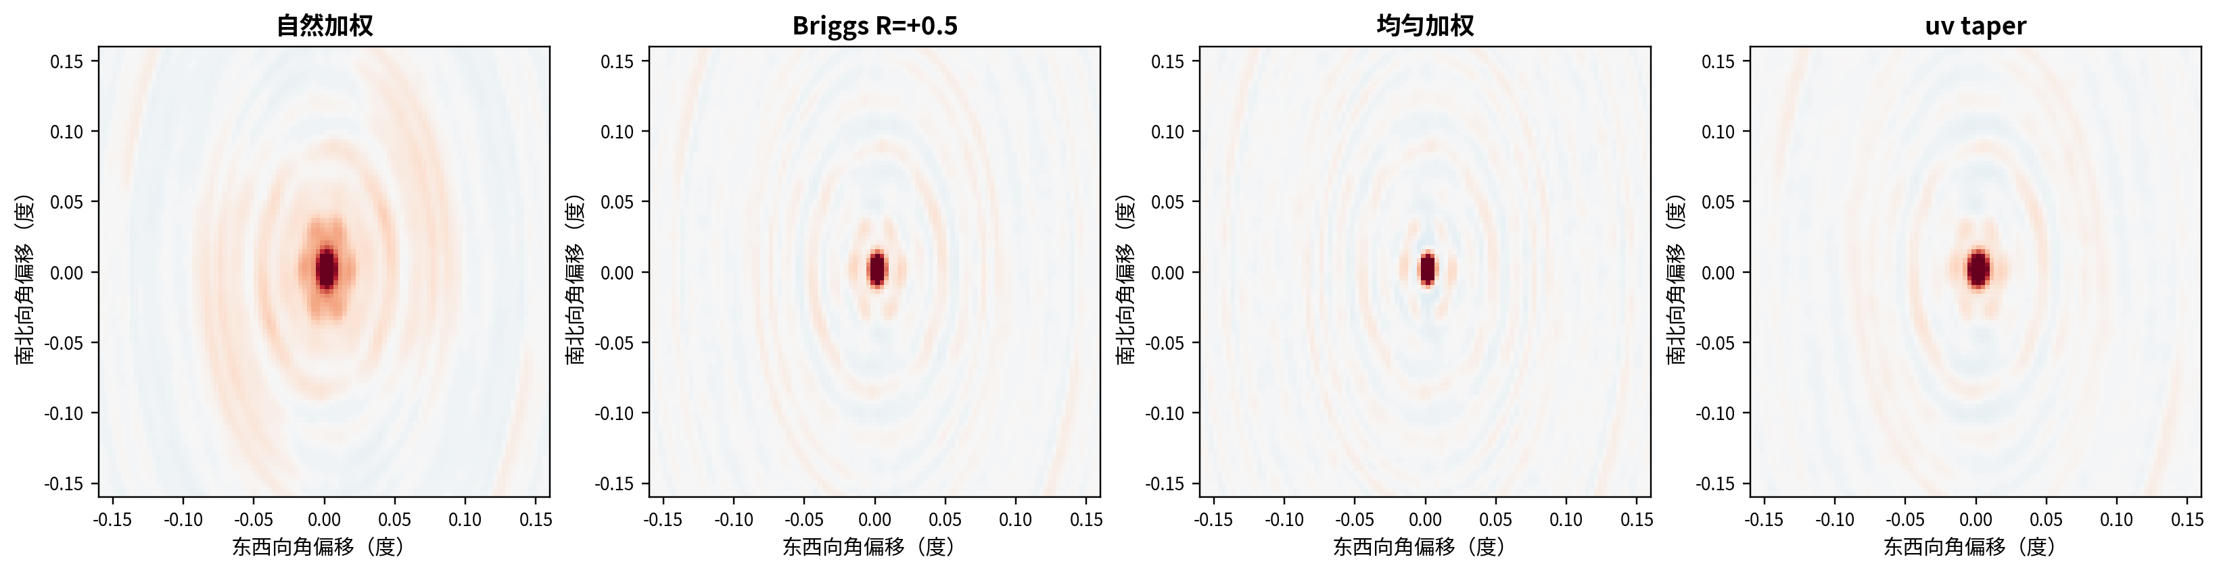
三 · 网格化与加权
不同权重下的 PSF
比较主瓣宽度、峰值旁瓣和旁瓣分布
射电干涉成像：从 visibility 到图像
12
Notes:
按自然、Briggs、均匀、taper顺序比较。自然加权主瓣较宽；均匀和Briggs更窄；taper压低长基线后主瓣回宽。强调旁瓣不是单一数字，形状也影响反卷积难度。这里再说明分辨率与噪声只在成像选择的具体语境中讨论。

Slide 13
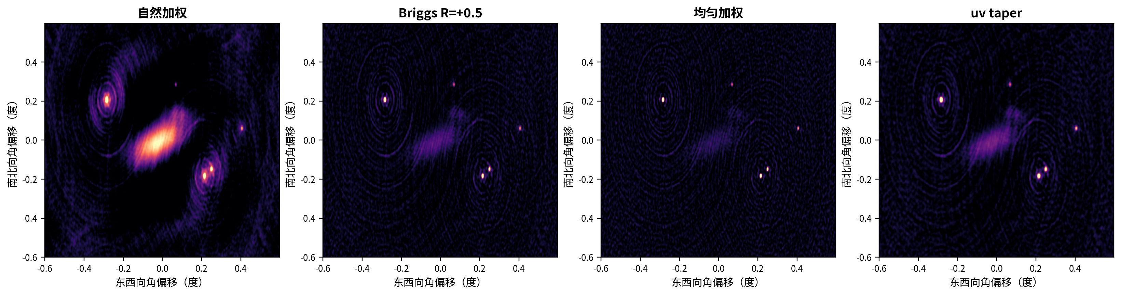
三 · 网格化与加权
不同权重下的 dirty image
相同 DATA 经过不同有效采样函数后的结果
射电干涉成像：从 visibility 到图像
13
Notes:
请学生比较点源旁瓣、双源分离和中央扩展源。指出这四幅都不是最终科学图像，但已经显示成像选择会改变哪些结构突出。不要凭‘看起来更锐’选择权重，应结合科学目标、PSF和残差。

Slide 14
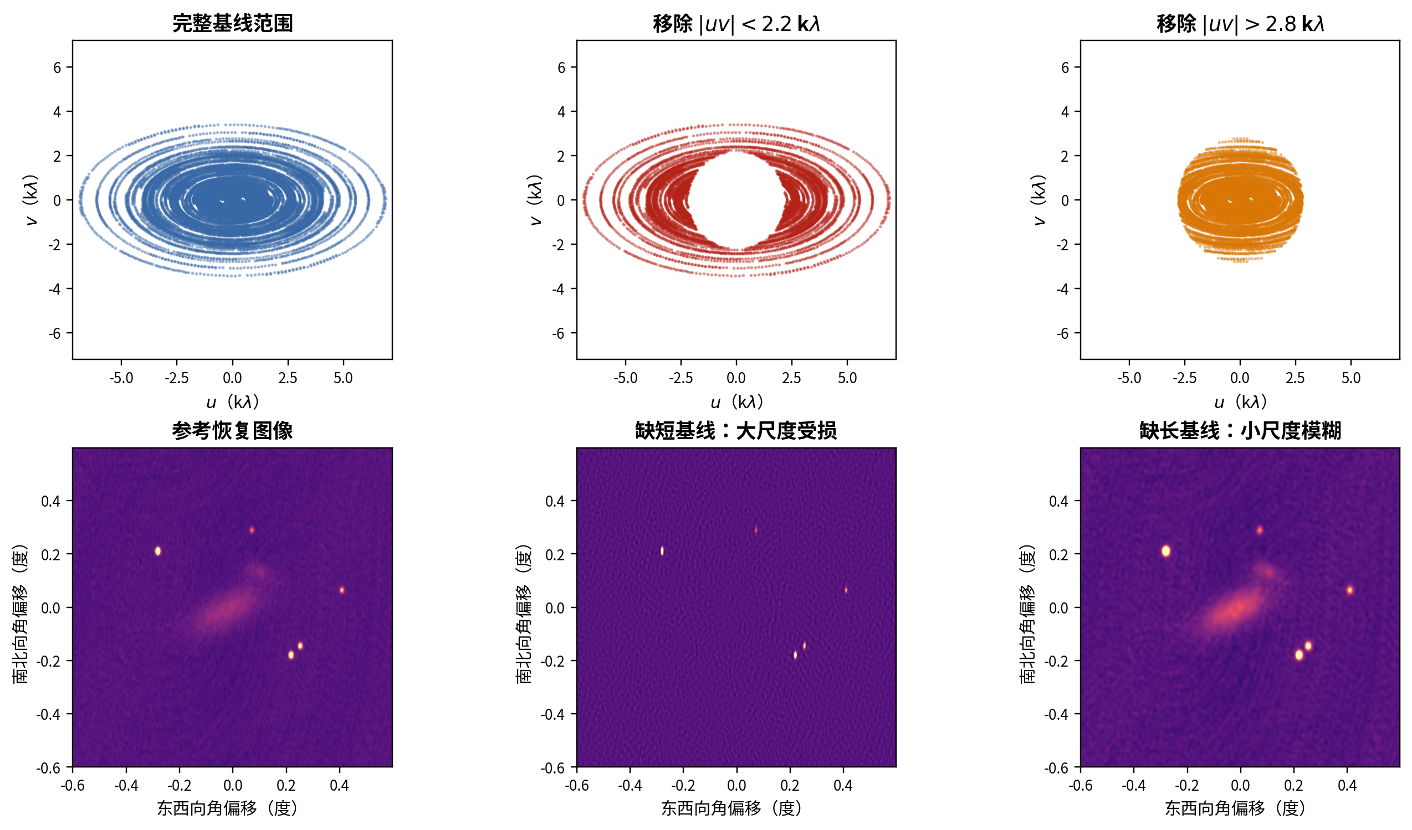
三 · 网格化与加权
有限基线范围：可以恢复哪些角尺度？
最短基线限制最大可恢复尺度；最长基线限制最细角分辨率
权重、taper 和 uv-range 只能重分配已测尺度，不能恢复完全未采样的信息。
射电干涉成像：从 visibility 到图像
14
Notes:
完整阵列只覆盖有限的uv半径：最短基线给出最大可恢复尺度的量级，最长基线给出最细角分辨率的量级。中列移除短基线后，大尺度扩展盘衰减并出现负碗；右列移除长基线后，恢复波束变宽，小尺度结构混合，还可能加重beam smearing。短基线常被特别强调，是因为长基线不足会直接反映在恢复波束上，而大尺度通量损失可能不易察觉。权重、taper和uv-range只能在已测尺度之间取舍；完全缺失的短间距需要更紧凑配置或单碟、总功率信息。

Slide 15
四 · 反卷积
有限采样下，天空模型并不唯一
CLEAN 通过模型表示、搜索与更新规则、停止条件，从多种可行解中构造一个模型
为什么会有多个解？
CLEAN 怎样作出选择？
观测只在实际 (uₖ,vₖ,wₖ)
采样位置给出约束
它不证明模型唯一，而是在给定规则下构造一个与已测数据相符的模型。
1 模型表示
Högbom 用点分量；multi-scale 用预设尺度分量
对应：deconvolver / scale
待求模型却要覆盖整幅图像
和多种角尺度
mask 限定位置；residual 峰值选分量；γ 控制步长
2 搜索与更新
对应：mask / loop gain
3 停止与验收
τ 或 niter 触发停止；再看 residual 是否仍有可信结构
未采样的 uv 模式没有数据约束：
多种 M 都可能拟合同一组 V_obs。
对应：threshold / niter / residual
这些选择决定得到哪一个可用解；未采样的 uv 模式仍不能由 CLEAN 唯一确定。
模型表示
数据残差
射电干涉成像：从 visibility 到图像
15
Notes:
避免只说‘欠定逆问题’这个术语。观测只在离散uvw位置给出约束，而我们要求整幅天空模型，因此多个不同M都可能在噪声范围内拟合同一组V_obs。这就是‘模型不唯一’的具体含义。右侧不再罗列与普通CLEAN未必对应的通用先验，而直接映射到CLEAN的实际选择。第一是模型表示：Hogbom用点分量，multi-scale CLEAN用一组预设尺度核。第二是搜索与更新：mask限制允许放置分量的位置，residual峰值选择下一个分量，loop gain控制每步更新幅度。第三是停止与验收：threshold或niter触发停止，再检查residual是否还有可信结构。普通Hogbom CLEAN并不默认施加图像平滑或全局正性约束，也不必把它硬解释成显式最小化某个chi平方加正则项。页底只保留两个直接关系：模型由基函数叠加，数据残差是观测visibility减去模型预测。下一页把这三类选择落实为四个迭代步骤。

Slide 16
四 · 反卷积
Högbom CLEAN：用点分量建立天空模型
把数据相容和模型约束落实为：点分量 + mask / threshold + residual 检验
1
2
3
4
寻找峰值
更新模型
更新残差
检查停止条件
在 mask / clean box 内寻找 |Rₖ| 的最大峰值
加入 ΔMₖ = γ pₖ K₀(x−xₖ)
Högbom：K₀ = δ（点分量）
减去该基函数经 PSF 卷积后的响应
点分量对应移位 PSF
max |Rₖ| < τ 或 k ≥ niter；再检查 residual
数据 + 位置先验
稀疏点分量先验
按 PSF 更新预测
残差 / 噪声检验
射电干涉成像：从 visibility 到图像
16
Notes:
把这组步骤与前面的三类选择对应起来。寻找residual峰值是从当前未解释部分选择下一个分量；mask限制可放置分量的位置。基函数就是一个CLEAN分量的形状，它在第二步真正进入算法：一般写成gamma乘p_k乘K_s(x-x_k)。Hogbom只用s等于零的点基函数K_0=delta，所以页面上更新模型仍是加入一个点分量。第三步减去该基函数经过dirty beam卷积后的响应；对delta而言，卷积结果正是移位dirty beam。multi-scale CLEAN则还会在若干s之间搜索，加入扩展核，并减去dirty beam与该核的卷积响应。最后用threshold、niter和residual检查停止与验收。每次减掉的是dirty beam响应，不是restoring beam。

Slide 17
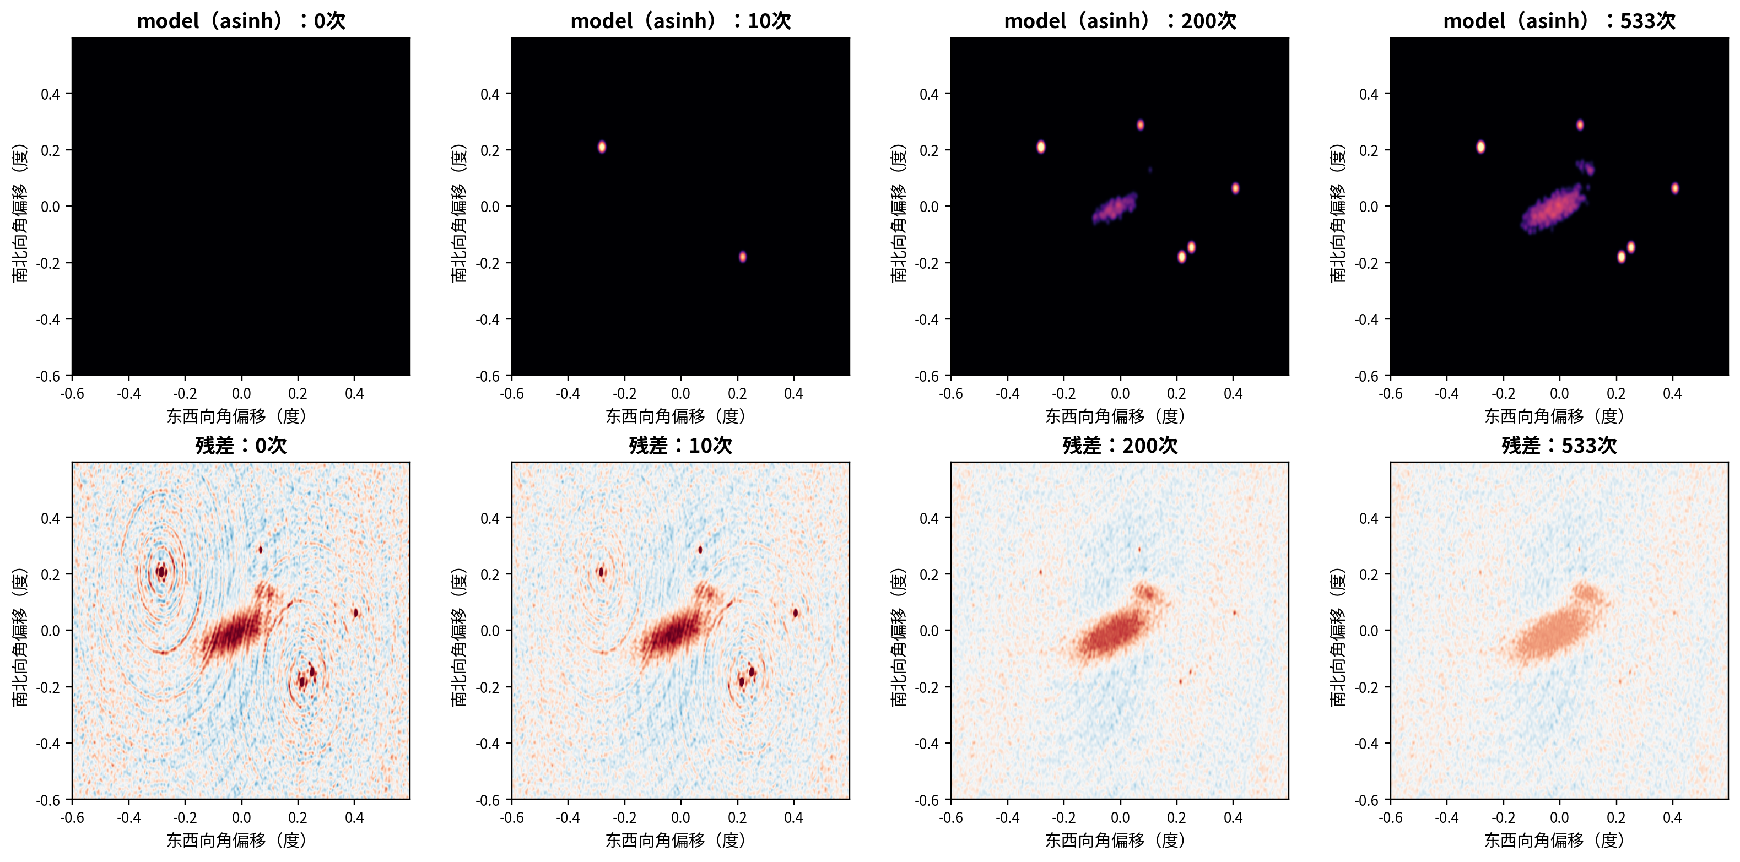
四 · 反卷积
CLEAN 迭代中的 model 与 residual
上排 model 使用统一 asinh 拉伸显示弱结构；下排 residual 使用统一线性色标
射电干涉成像：从 visibility 到图像
17
Notes:
上排model共用同一asinh拉伸，以便同时看见亮点源和弱扩展分量；下排residual共用同一对称线性色标。从左到右，模型由空白逐渐积累分量，亮的紧致源先进入model，对应的旁瓣从residual中减弱；到停止时，低表面亮度扩展结构仍可能留在residual。可请学生判断迭代越多是否一定越好，并指出清理噪声的风险。

Slide 18
四 · 反卷积
minor cycle 与 major cycle：为什么分两层？
逐分量重算 visibility 太昂贵；只做图像域近似又会累积误差
minor cycle
图像域
major cycle
visibility 域
在 residual image 的 mask / clean boxes 内寻找峰值
批量积累后再回算
在观测的 (u,v,w) 位置预测 model visibility
1
1
2
一次加入若干 model components
2
从已标定、未网格化的 visibility 中相减
3
用固定或局部近似 PSF 快速更新 residual
3
重新 gridding + FFT，更新 residual image
新的 residual
快：批量推进模型，不每次重读全部 visibility
较慢：用较完整的 H 定期与观测重新同步
工程折衷：minor 批量快速推进；major 定期用较完整 H 校正，并可纳入 w 项和 beam / A-term。
射电干涉成像：从 visibility 到图像
18
Notes:
先回答为什么不完全照前面的逐分量步骤执行。每加入一个很小的CLEAN分量，如果都立即在全部原始uvw样本上用完整H预测visibility、相减、重新gridding和FFT，数值上可以更忠实，但对大数据量成本太高。反过来，如果始终在同一张residual image上用固定、截断或局部PSF更新，又会累积网格化、非共面w项、方向相关beam与PSF近似的误差。所以minor/major是一个工程和数值折衷：minor cycle在图像域用固定或局部近似PSF，一次快速积累多个分量；major cycle隔一段时间用较完整的测量算子H在实际uvw位置预测model visibility，从观测中相减，再重新网格化和成像。这也是处理位置相关响应的合适层次：minor cycle使用全局或facet内局部PSF近似，major cycle的H则可纳入w修正和beam/A-term。实现上H仍然会按时间、频率、facet或卷积核离散化，所以说‘较完整’比说毫无近似的‘完整’更准确。Clark CLEAN与Cotton–Schwab类方法的实现细节不同，但基本分工相同：minor提供速度，major定期与观测重新同步。

Slide 19
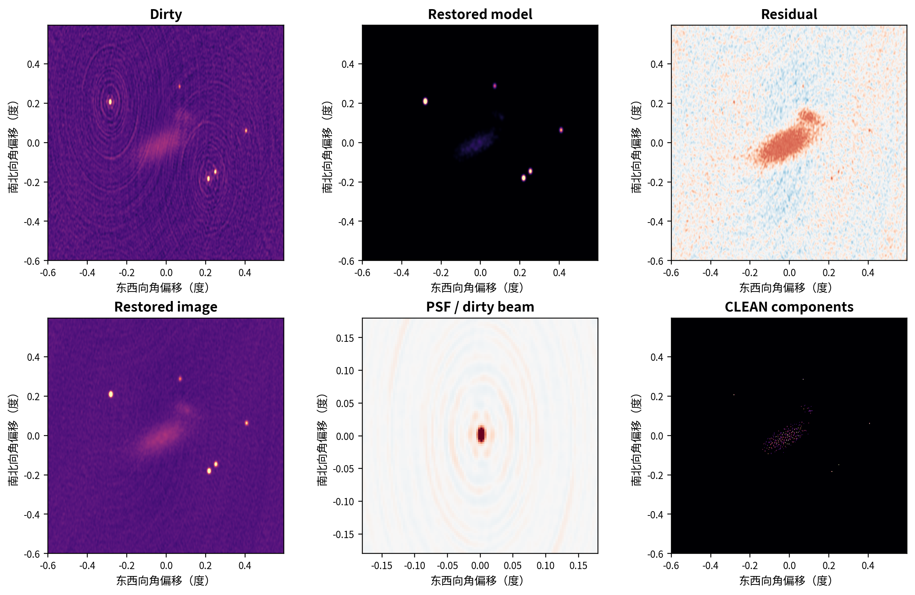
四 · 反卷积
CLEAN 成像的主要输出
dirty、PSF、model、residual 和 restored image 分别包含不同信息
dirty
未反卷积图
PSF
采样与权重响应
model
反卷积模型
residual
未被模型解释的部分
restored
恢复波束卷积 model + residual
射电干涉成像：从 visibility 到图像
19
Notes:
逐个说明六幅图。特别强调CLEAN components是离散模型，不适合直接当连续天空展示；restored model用理想化恢复波束卷积；residual仍以脏波束为单位。这也是后面讨论残差缩放和单位时的入口，但本讲不深挖。

Slide 20
四 · 图像恢复
restored image 的组成
恢复波束卷积 model，再加回 final residual
M
Bᵣ
R
Iᵣ
*
+
=
CLEAN model
restoring beam
final residual
restored image
离散模型分量
拟合 PSF 主瓣的高斯
未建模信号 + 噪声
model 与 residual 的组合
定量分析时，应保留恢复波束、residual 和完整成像设置。
射电干涉成像：从 visibility 到图像
20
Notes:
解释恢复公式。恢复波束通常拟合PSF主瓣，但它不等于完整PSF。最终图像将平滑模型与最终残差相加，因此包含两个不同响应下的量；这也是精确通量工作需要谨慎处理residual scaling的原因。入门课点到为止。

Slide 21
四 · 反卷积参数
反卷积参数与模型假设
loop gain、threshold / niter、mask 和 scale 分别决定每步扣多少、何时停、在哪里找、用什么尺度
loop gain
γ 乘在峰值和移位 PSF 上
停止条件
τ：残差峰值阈值；niter：迭代上限
PSF 峰值按 1 归一；γ 过大易振荡，过小收敛慢
τ 太低易拟合噪声；太高会留下旁瓣
mask / boxes
M：允许寻找并放置分量的区域
scale
Kₛ：单个分量的形状；s：尺度
过窄会漏源；过宽易拟合噪声
Högbom：K₀=δ；multi-scale：Kₛ 为扩展核
本讲示意：Högbom CLEAN γ = 0.10 τ = 3×初始 dirty RMS ≈ 12.5 mJy beam⁻¹ niter = 700（第 533 次达到阈值）
mask：距相位中心 r < 0.49° · scale = 0（点分量） · 仅为本教学数据的取值，不是推荐默认参数
射电干涉成像：从 visibility 到图像
21
Notes:
不只给参数名，而是把每个参数放回数学更新式。loop gain gamma直接乘在当前峰值p_k和移位PSF上，决定这一次加入模型并从residual扣除的比例。threshold或cutoff给出残差峰值阈值tau，niter给出最大迭代数，任一条件先达到就停。mask或clean boxes将峰值搜索限制在区域M中。基函数K_s就是一个CLEAN分量的形状，scale参数选择其尺度；它在第17页第二步更新模型时出现，Delta M等于gamma乘p_k乘平移后的K_s，第三步再从residual减去B_D与K_s卷积后的响应。Hogbom只有K_0=delta这一种点基函数；multi-scale CLEAN则在若干扩展核中选择。页底给出本讲实际取值：gamma为0.10，阈值是三倍初始dirty图空白环带RMS、约12.5毫Jy每beam，niter上限700，实际在第533次达到阈值，圆形mask半径0.49度，scale为零。这些只是本教学数据的可复现取值，不是给真实数据套用的默认推荐。

Slide 22
五 · 最终图像与检查
主波束修正：成像后还是成像中？
图像域是成图后除以有效 beam；IDG 把 PB / A-term 放进预测与 gridding 算子
图像域校正
IDG：在成像算子中考虑 PB
PB / A-term 进入正向预测，也进入反向 gridding
A-term：随方向、时间和频率变化的天线响应
restored image
÷ P_eff
PBcor
major cycle：预测并扣除 model visibility
模型 M
含 PB / A-term
预测 visibility
Vpred
从 Vobs
中相减
WSClean：-apply-primary-beam
重新成像：同一响应用于图像与 PSF
用 P_eff 表示天线 / 时间综合的有效 beam
观测 / 残余
visibility
含 PB / A-term
gridding
dirty / residual image
+ 匹配的 PSF、归一化
快、直观；忽略基线与时间变化
P_eff 是一个有效近似；偏振情形通常还需要 Mueller 矩阵。
方向相关 beam 随时间变化明显时，单一全局 PSF 只是近似；可使用局部 PSF 或 facet。
WSClean：-gridder idg -grid-with-beam（无需再加 -apply-primary-beam）
主波束修正恢复响应标度，不提高原本的信噪比；保留未校正图、beam / 灵敏度图和局部噪声信息。
射电干涉成像：从 visibility 到图像
22
Notes:
先区分两个层次。标准小视场、同型天线且beam稳定时，可以用一个时间或天线综合的有效主波束P_eff，在restored image之后相除。WSClean的-apply-primary-beam属于这种图像域模式。它快且直观，但P_eff是平均或有效近似，忽略不同基线和时刻的方向响应差异；dirty、model和residual产品也仍未校正。图像域相除后噪声近似按1/P_eff增大。右侧只保留IDG的核心位置关系。A-term在这里泛指随方向、时间和频率变化的天线响应。第一行对应第19页major cycle：用包含PB/A-term的正向算子从当前模型预测model visibility，再从观测visibility中相减。这一步是给模型施加仪器响应，不是除以PB。第二行是反向成像：观测或残余visibility用包含同一PB/A-term模型的gridding和归一化形成dirty或residual image；PSF也应与这个成像算子匹配。因此可以简略地说，IDG在预测扣除、成图和PSF计算时都考虑PB。需要补一句限定：当方向相关beam还随天线和时间变化时，某一方向的局部PSF是所有相关基线与时刻响应的加权综合；换到另一个天空方向，这个综合结果也会改变。因此严格来说不再存在一张对全视场都精确的全局PSF，默认单PSF仍是近似，必要时需要局部PSF网格或facet。这不表示要为每条visibility单独保存一张PSF。WSClean使用-gridder idg -grid-with-beam时不需要再加-apply-primary-beam。主波束修正只恢复响应标度，不会提高原本信噪比；分析仍需beam阈值、未校正图和局部噪声信息。

Slide 23
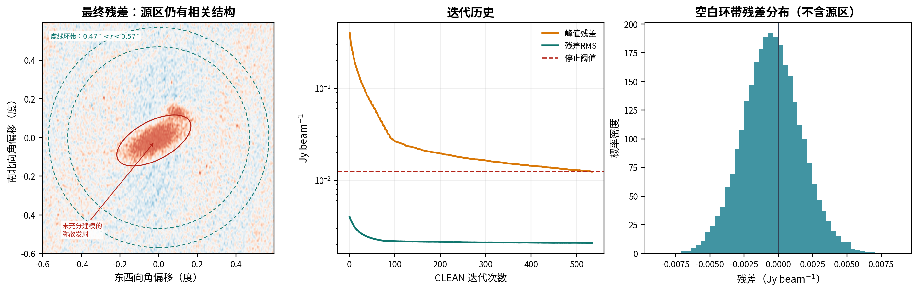
五 · 最终图像与检查
图像质量检查
空白区统计正常，并不意味着源区 residual 已经成为噪声
本例怎么读
源区仍有弥散 residual
直方图只取外侧空白环带
单像元低于阈值，仍可留下相关结构
Högbom 点分量对弥散源效率较低
还要检查 mask、uv 覆盖与校准
空白区像噪声
≠ 全图只剩噪声
射电干涉成像：从 visibility 到图像
23
Notes:
先明确本页不是在展示一个完美结果。左图中央确实还保留与输入弥散源同方向的相关结构；这不是空白区噪声，而是源区未被当前模型充分解释的发射。右侧直方图只取左图虚线标出的0.47到0.57度空白环带，不包含中央源区，因此它可以近似对称、均值接近零，同时源区仍有明显结构，两者并不矛盾。本例使用Hogbom点分量CLEAN，并把停止阈值固定为三倍初始dirty图空白环带RMS。最终源区峰值刚低于阈值，但许多相邻像元构成连贯的低表面亮度结构，说明单像元阈值通过不等于全图residual已经噪声化。对弥散发射可优先尝试multi-scale CLEAN，并重新评估mask和阈值；若结构仍不稳，还要检查短间距、权重、PSF、校准和方向相关误差。对H I数据立方体还应逐通道检查flag比例、PSF、RMS和residual。

Slide 24
总结
小结
从 visibility 到 restored image 的五个要点
1
visibility 是带坐标、权重和 flag 的复数采样
2
gridder 处理采样与 w 项；基线范围和权重限定可恢复尺度
3
4
CLEAN 用模型假设处理欠定反卷积
5
解释图像时应同时检查 PSF、model、residual 和成像设置
射电干涉成像：从 visibility 到图像
24
Notes:
逐条复述，并邀请学生用自己的话解释第三条和第四条。若时间允许，可回到第二页，让学生重新指出脏图中哪些结构来自PSF、恢复图像中哪些不确定性仍然存在。

Slide 25
问题与讨论
欢迎就成像流程和实际操作提问
有限基线范围内，CLEAN 能恢复哪些尺度？
改变权重后，如何检查通量一致性？
何时需要考虑 w 项和方向相关效应？
附录：仿真参数、常见数据产品和三个基本公式。
Notes:
留出提问时间。右侧图可用于快速回顾全流程。若无人立即提问，可选择左侧三个问题中的一个，引导学生讨论。

Slide 26
附录 A · 教学仿真
教学仿真的参数与边界
仿真数据、FITS 产品和生成脚本均随 PPT 提供
阵列
19 天线；171 条基线；教学用核心 + 三臂布局
适用范围
观测
1.40 GHz；6 小时；61 个时刻；赤纬 −30°
本仿真用于说明成像过程，不代表 SKA-Mid 的真实性能。未采用真实阵列布局、主波束或系统温度，不能据此估算灵敏度、角分辨率或巡天效率。
图像
384 × 384；视场 1.2°；像元 11.25″
天空
5 个紧致源 + 2 个扩展高斯源；总流量 5.61 Jy
噪声/标记
单条 visibility 复噪声 0.03 Jy；约 4.9% 样本标记
假设
二维、小视场、窄带、共面；最近格点网格化
随机种子：20260810
射电干涉成像：从 visibility 到图像
26
Notes:
附录页。若有人询问数值真实性，明确这是教学仿真而非SKA性能模拟。所有输入、输出和脚本可复现。

Slide 27
附录 B · 常见输出
常见成像输出及其物理含义
文件名随软件而异，基本物理角色相同
dirty
未反卷积图像
psf
脏波束/点扩散函数
用于查看初始信号、旁瓣和动态范围
由uv采样与权重决定
model
反卷积天空模型
residual
最终残差
点分量或多尺度分量
检查未建模结构与噪声
image/restored
恢复图像
weights / beam
权重与主波束
restoring beam 卷积 model + residual
决定响应、噪声和校正范围
射电干涉成像：从 visibility 到图像
27
Notes:
附录页。适合结合WSClean、CASA或其他软件的文件命名回答问题。强调最终科学分析不应只保存restored image。

Slide 28
附录 C · 基本关系
三个基本关系
测量方程、dirty image 与 restored image
测量
visibility 是表观天空的傅里叶信息
脏图
采样与权重通过 PSF 卷积表观天空
恢复
restored image 是 model 与 residual 的组合
射电干涉成像：从 visibility 到图像
28
Notes:
附录总结公式。可用于答疑时快速定位学生的问题属于测量、线性成像还是恢复阶段。

